Slide 1

Разработка инновационной кормовой добавки, выступающей альтернативой антибиотикам
Московская государственная академия
ветеринарной медицины и биотехнологии —
МВА имени К. И. Скрябина
Заказчик: МЕГАМИКС
Заказная разработка

Slide 2

«МЕГАМИКС» — крупнейший российский производитель премиксов и комбикормов для всех видов сельскохозяйственных животных и птиц. Это одна из немногих компаний, в основе стратегии развития которой лежит постоянное развитие собственного научно-исследовательского кластера.
Сегодня «МЕГАМИКС» ставит перед собой более высокие требования к безопасности, качеству выпускаемой продукции и поддержанию деловой репутации, чем это определено в российском законодательстве и принято на рынке.
Цель компании - повышение эффективности отечественных животноводческих и птицеводческих предприятий и обеспечение их высококачественными и безопасными премиксами и кормовыми добавками.
Наша задача от компании - разработать кормовую добавку, выступающую альтернативой антибиотикам.

Slide 3


Пользователи заказчика
Животноводческие
предприятия
Птицеводческие
предприятия

Slide 4

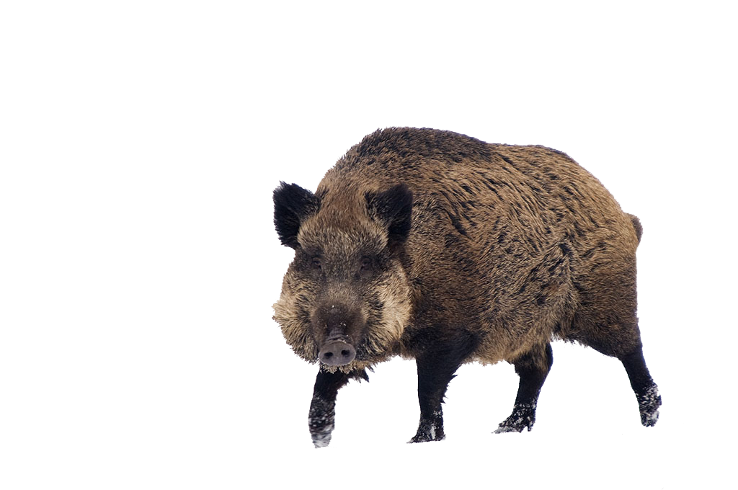


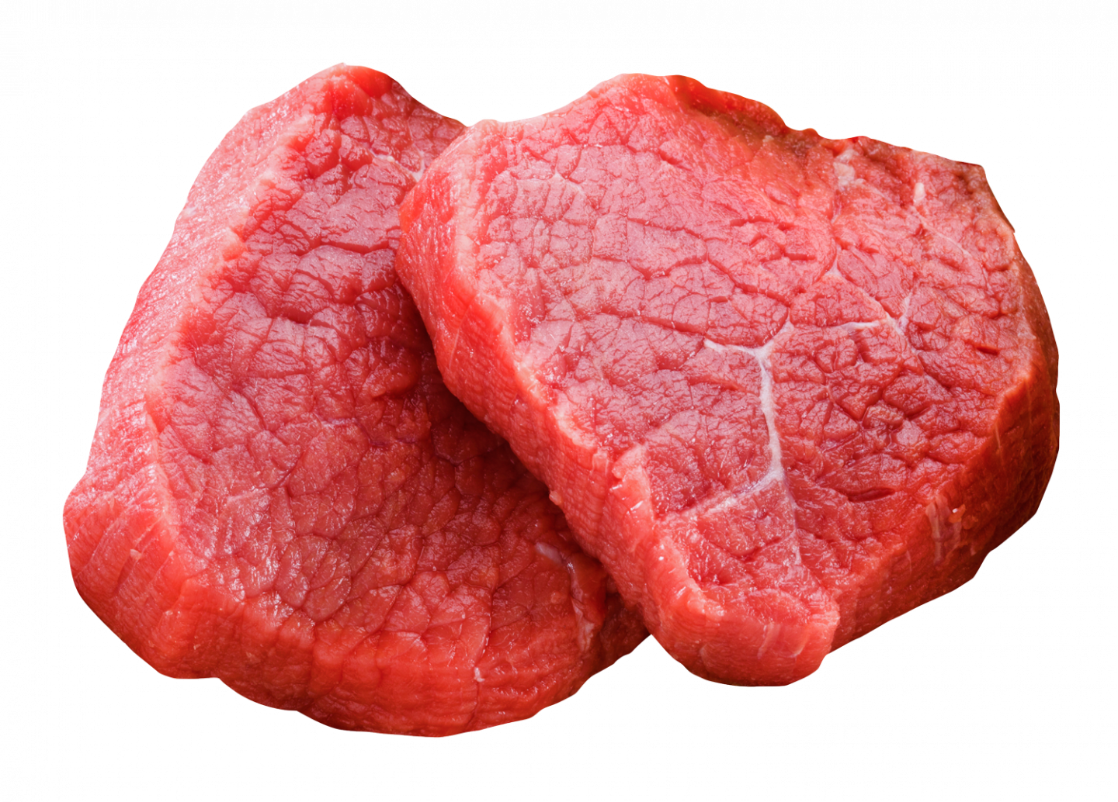


Проблема применения антибиотиков
Отходы животноводства
Почвенная и водная среда
Сточные воды
Домашние животные
Дикие животные
Продукты питания
С/Х животные
Больные и здоровые люди

Slide 5





Продукт должен быть
Не токсичным
Биологически
безопасным
Обладать
антимикробными
свойствами
Доступной
ценовой
категории
Рентабельным

Slide 6
Как уже решается проблема
Ферменты
- расщепляют питательные вещества верхних отделов кишечника, таким образом снижают объем питательной среды для патогенов нижних отделов
- частично решают вопрос
Фитобиотики
- экстракты растений
- экологически безопасны
- нестабильны по результатам
- более высокие дозировки завышают стоимость
Пре- и пробиотики
- регулируют кишечную микрофлору
- неустойчивы при хранении
- высокая стоимость
- частично решают вопрос
Органические кислоты
- незаменимы в борьбе с сальмонеллой

Slide 7
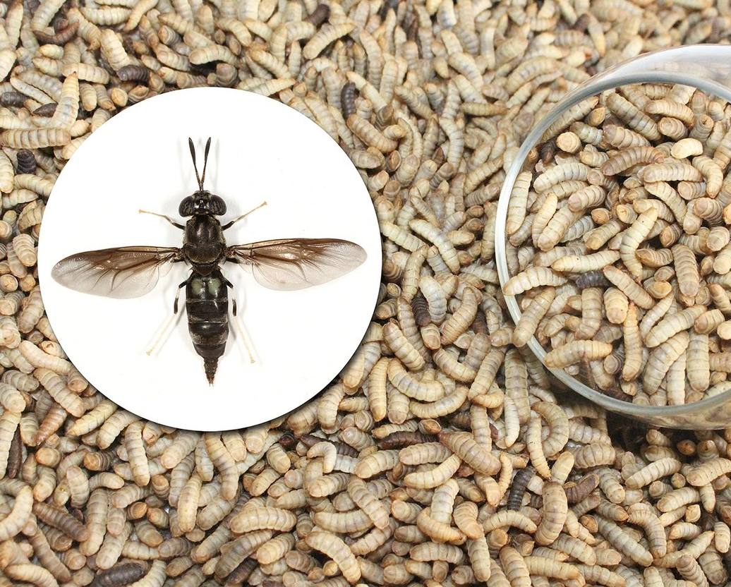


Решение

Slide 8
Рынок

Slide 9
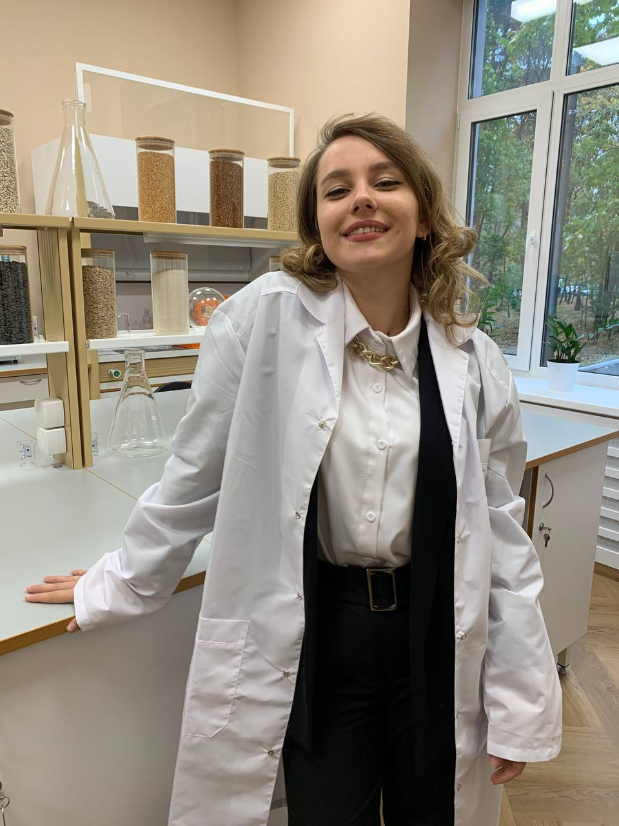
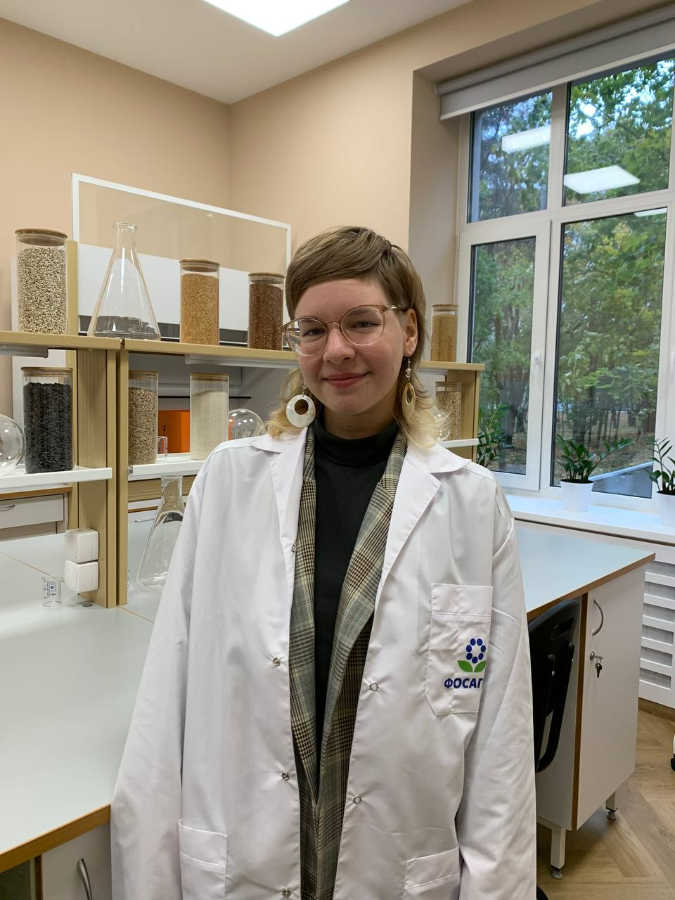
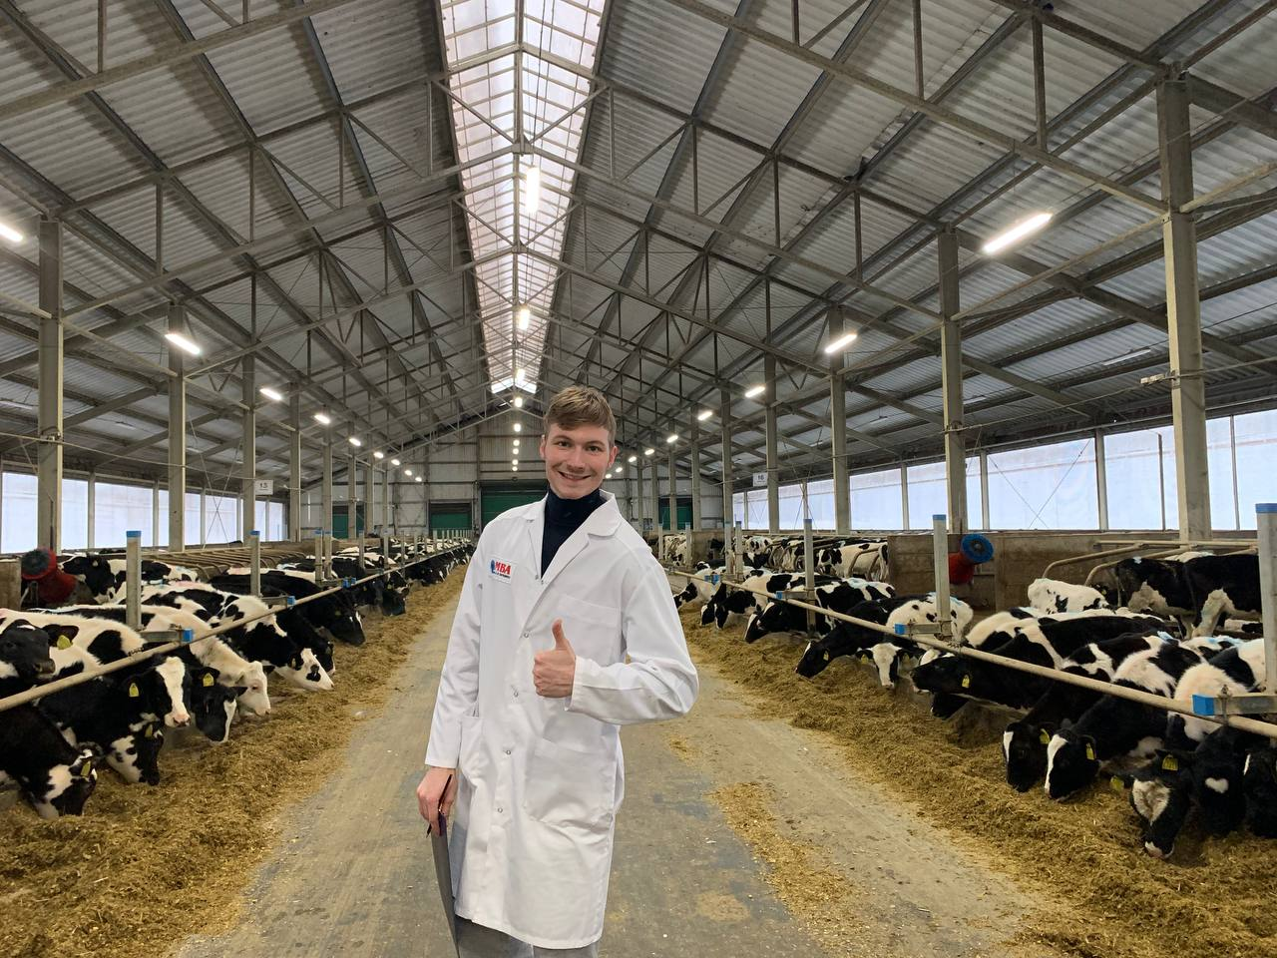
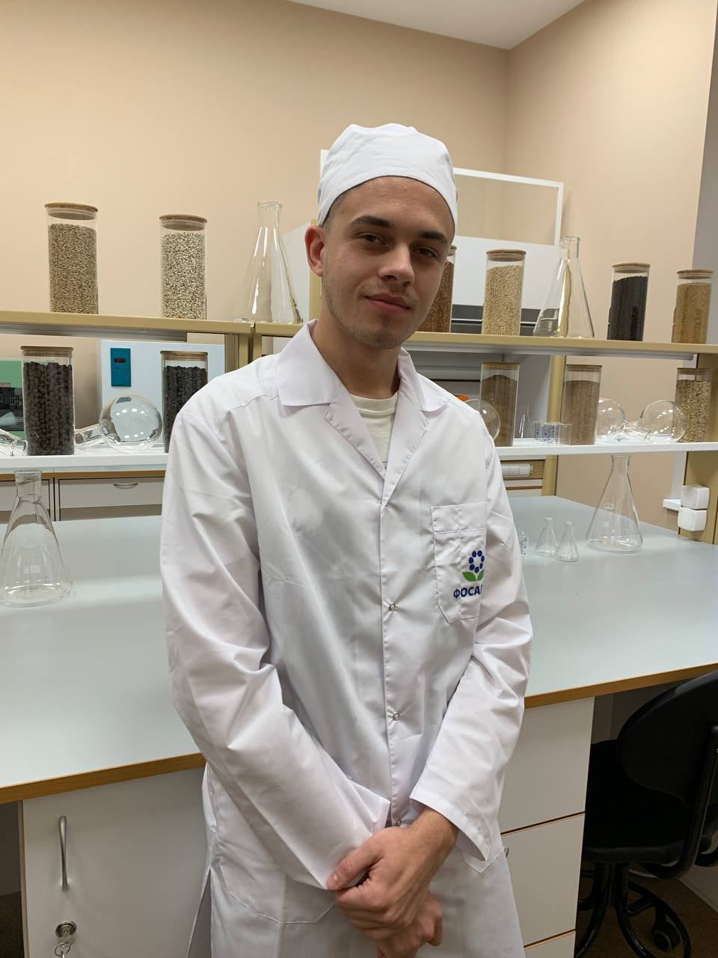
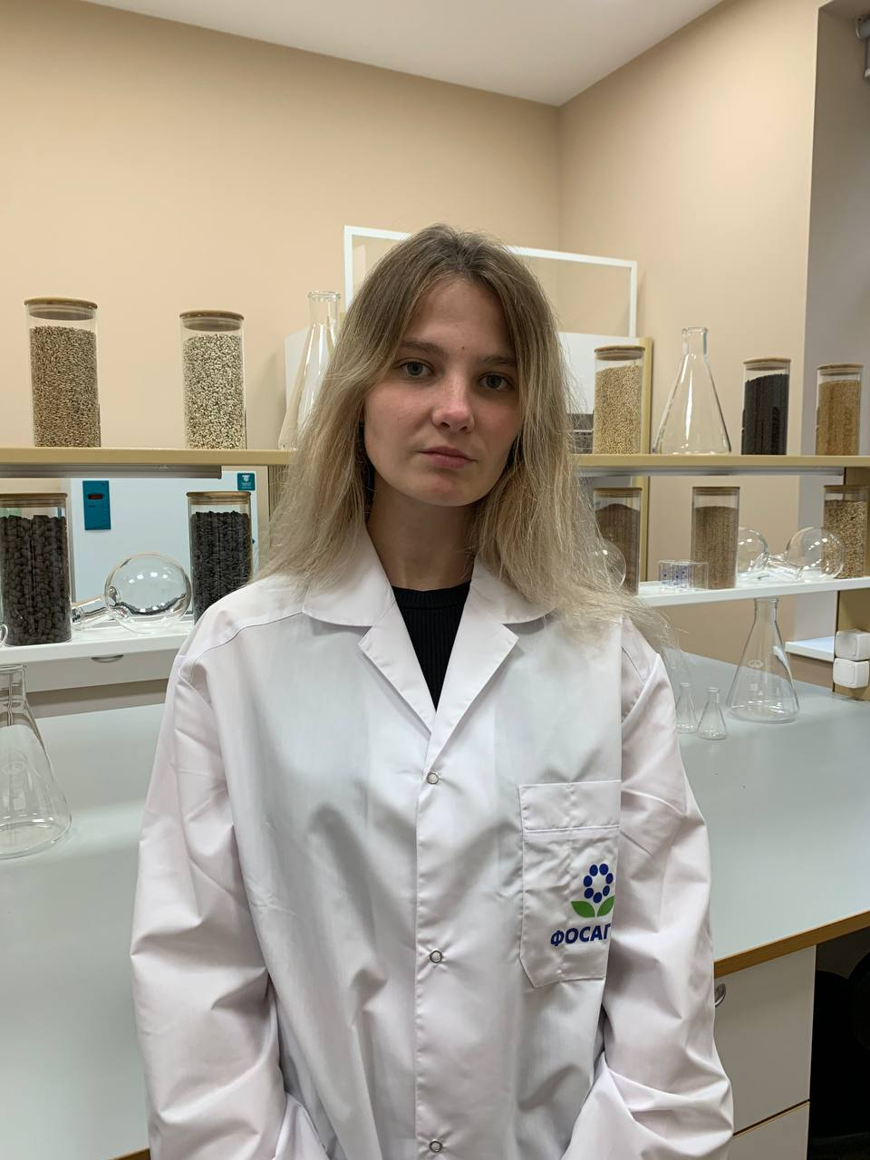
Команда
Маркетолог: Унгефуг Анна
Креативщик: Махонина Василиса
Лидер команды, координатор:
Боборыкин Александр
Технолог: Оськин Олег
Менеджер: Алюшкина Станислава

